Slide 1
RÓWNANIE LOTKI-VOLTERRY
Jakub Goleń, Amelia Jonarska

Slide 2
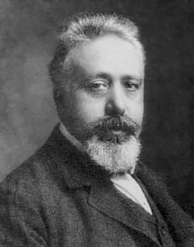
Vito Volterra (ur. 3 maja 1860, zm. 11 października 1940)
Włoski matematyk i fizyk, profesor na Uniwersytecie w Pizie, znany z wkładu w opracowanie matematycznych modeli zastosowanych w biologii.
Jeden z trzynastu włoskich profesorów, którzy domówili złożenia przysięgi na wierność Mussoliniemu, za co stracili katedrę.

Slide 3
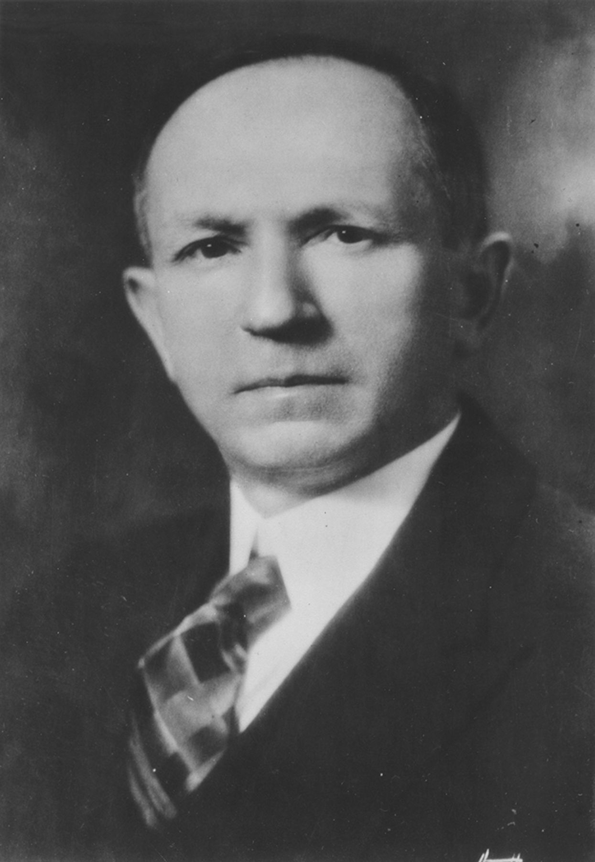
Alfred James Lotka (ur. 2 marca 1880, zm. 5 grudnia 1949)
Amerykański naukowiec, matematyk, chemik, ekonomista, statyk, demograf, specjalista w zakresie dynamiki i energetyki populacji.
Znany z modelu oddziaływań międzygatunkowych drapieżnik-ofiara.

Slide 4
Zakłada ono istnienie populacji drapieżcy x i ofiary y. Przyjęte zostały założenia:
Przyrost populacji ofiary (bez brania pod uwagę zjadania przez drapieżcę) jest wprost proporcjonalny do jej liczności. Stąd wynika, że jedynym problemem dla ofiary jest drapieżca.
Drapieżca produkuje potomstwo przetwarzając biomasę zjadanych ofiar.
Każde spotkanie drapieżcy z ofiarą kończy się zjedzeniem ofiary.
Ubytek biomasy drapieżców spowodowany jest wyłącznie naturalną śmiertelnością i jest wprost proporcjonalny do jej liczności.

Slide 5
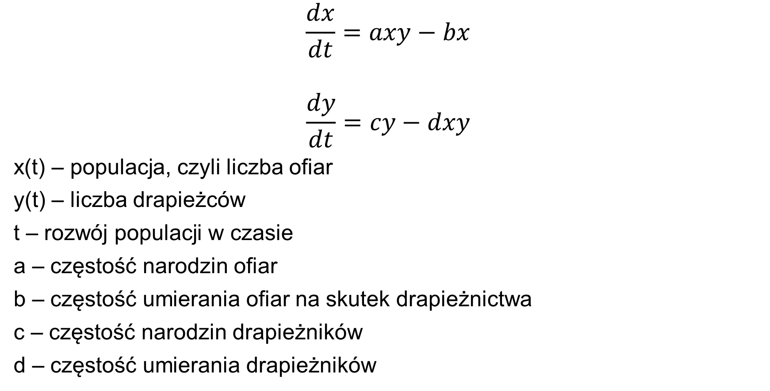
Układ zaproponowany przez autorów
$$\frac{dx}{dt}=axy−bx$$
$$\frac{dy}{dt}=cy−dxy$$
x(t) – populacja, czyli liczba ofiar
y(t) – liczba drapieżców
t – rozwój populacji w czasie
a – częstość narodzin ofiar
b – częstość umierania ofiar na skutek drapieżnictwa
c – częstość narodzin drapieżników
d – częstość umierania drapieżników

